Slide 1
TULIKETTU TURVANASI 2.LUOKKA
Notes:
Esityksessä kolme teemaa: Puhutaan turvallisuudesta (sivut 1-9),
toiminta tulipalossa (sivut 10-13),
turvallisesti liikenteessä (sivut 14-20).

Slide 2
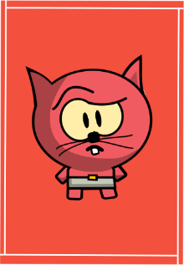
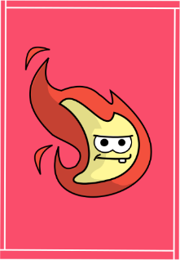
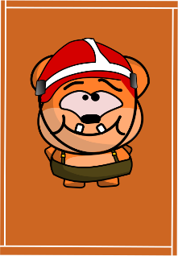
KOULUTUKSEN AIHEET
Puhutaan turvallisuudesta
Toiminta tulipalossa
Turvallisesti liikenteessä
Notes:
Puhutaan turvallisuudesta,
toiminta tulipalossa ja
turvallisesti liikenteessä.

Slide 3
PUHUTAAN TURVALLISUUDESTA
Notes:
Hätänumero 112.
Kännykkä ja sähkölaitteet.
Palovaroitin.

Slide 4
Hätänumerosta 112 saa hätätilanteessa apua
Notes:
Ensihoito. Pelastuslaitos. Poliisi.
Missä tilanteissa kaivataan poliisia? Liikenneonnettomuus, muu vaaratilanne, yksittäinen henkilö käyttäytyy uhkaavasti.
Pelastuslaitos? Ensihoito (ambulanssi)?
Milloin voi soittaa 112? Jokin uhkaava tilanne: Loukkaantuminen, tulipalo, väkivalta, sairauskohtaus. Numerosta 112 annetaan ohjeita ja neuvotaan.
Mitä kaikkia asioita olisi hyvä muistaa, kun soitetaan 112?
Katsotaan animaatio ja harjoitellaan.

Slide 5
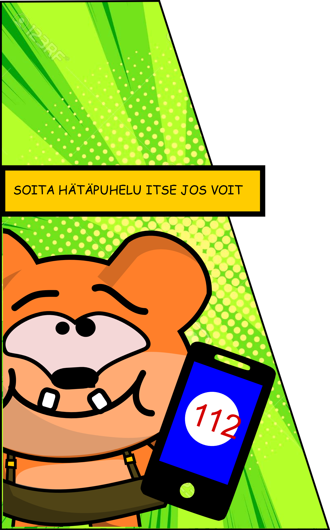
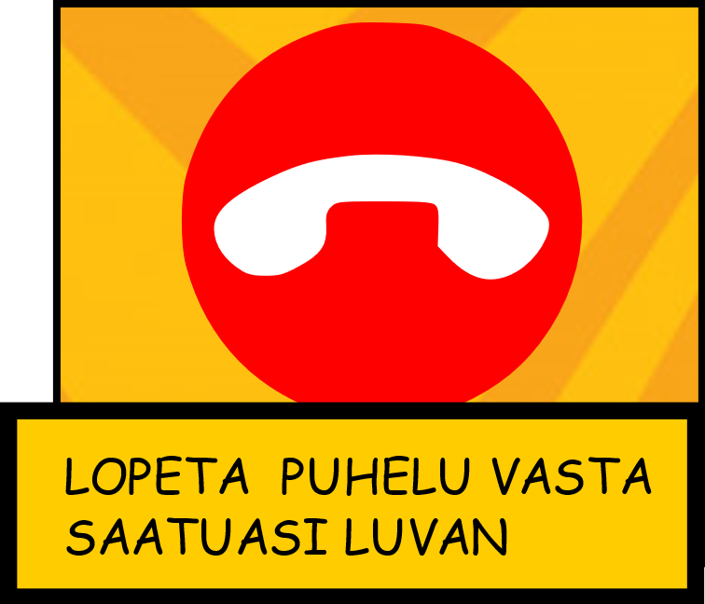
Hätänumeroon soittaminen
Notes:
Jos vanhempia ei ole lähettyvillä, soitetaan 112. Ensisijaisesti aikuinen/vanhempi soittaa 112.
Kerrataan kyselemällä muistettavat asiat.
Voidaan toteuttaa parityöskentelynä: kerrotaan kaverille oma osoite ja hätäpuhelussa vaadittavat tiedot ja toisinpäin. Jos jotain unohtuu, kaveri voi muistuttaa.
Numeroon 112 tulee soittaa silloin, kun on aihetta. Numerosta annetaan toimintaohjeita. Lapsi ei silloin ole ongelman kanssa yksin. Ei kuitenkaan saa soittaa aiheettomasti.

Slide 6
Hätänumeroon soittaminen ei maksa mitään
Puhelu on ilmainen
Ei tarvitse SIM-korttia
112-sovellus
Opettele kotiosoite
Notes:
Voi kertoa 112 sovelluksen ominaisuuksista, esimerkiksi auttaa paikannuksessa.
Mahdollinen sovelluksen lataaminen voidaan toteuttaa kotona yhdessä vanhempien kanssa.
Voit katsoa oman puhelimen 112-sovelluksesta ja kertoa ominaisuuksista oppilaille.

Slide 7
Hätänumeroon soitetaan hätätilanteessa
Notes:
Koska 112? Tulipalo, loukkaantumiset, onnettomuudet, putoamiset myrkytykset (polttoaine, kemikaalit, lääkkeet), väkivalta, uhkaava tilanne.
Muista ilmoittaa myös vanhemmille/aikuiselle.
Hätänumeroon ei saa soittaa ilkivaltaisesti; kuormittaa hätäkeskusta, rangaistavaa.

Slide 8
TOIMINTA TULIPALOSSA

Slide 9
Palovaroitin
Varoittaa tulipalosta.
Toiminta on säännöllisesti testattava.
Osa palovaroittimista on paristokäyttöisiä.
Notes:
Sijainti, testaus. Jokaisessa kerroksessa. Suositellaan makuuhuoneisiin. Säännöllinen tarkistus. Suositus kerran kk ja pariston vaihto esim. 11.2. tai 1.12.
Jos palovaroitin on mukana, voidaan kokeilla.
Voidaan miettiä kodin turvallisuuteen liittyviä asioita.
Vanhemmat vastaavat siitä, että palovaroittimia on riittävästi. Voitte kuitenkin kertoa tästä asiasta vanhemmille (kodin turvaopas).

Slide 10
Miten toimia, jos palovaroitin piippaa kotona?
Tulikettu - palovaroitin (youtube.com)
Notes:
Toiminta tulipalossa; palovaroitin, pelastaminen, palon rajaaminen, poistuminen kohteesta, avun hälyttäminen ja pelastajien kohteeseen opastaminen.

Slide 11
Toiminta tulipalotilanteessa
OPASTA JA MENE KOKOONTUMIS-PAIKALLE
PELASTA
POISTU
RAJOITA
SOITA 112
JOS RAPPUKÄYTÄVÄSSÄ ON SAVUA, PYSY ASUNNOSSA!
Notes:
Toimintaohjeet kertauksena nähdyn videon pohjalta.
Pelasta: Tyttö kertoi toiselle, että huoneessa on savua. Täytyy poistua.
Poistu: Lapset poistuvat kohteesta.
Rajoita: Lapset sulkivat ovet (ei saa avata ovea sulkemisen jälkeen). Perustelu: savukaasujen esteetön purkautuminen..
Soita 112: Lapset soittivat ulkona 112(turvallinen paikka).
Mukaan avaimet ja puhelin. Vain jos ne ovat helposti saatavilla. Ei haeta avaimia/puhelinta savuisesta tilasta. Korostetaan lapsia välttämään savua. Savu on suurin uhka ei niinkään liekit.
Opasta: Ohjataan apu perille.
Kerrataan: oma osoite, talon numero, poistumistie, kokoontumispaikka.
Palo ok-/rivitalossa: Poistutaan ulos. Kohteessa kaksi poistumisreittiä.
Kodin poistumisreitit?
Kerrostalo: Palo omassa asunnossa: Poistutaan ulos turvallisesti rappukäytävän kautta.
Kerrostalo: Havaitaan palo rappukäytävässä oman huoneiston ulkopuolella: Jäädään asuntoon. Suljetaan ovet. Kerrotaan havainnosta vanhemmille. Jos vanhempia ei ole paikalla, soitetaan 112. Odotetaan ohjeita.

Slide 12
TURVALLISESTI LIIKENTEESSÄ

Slide 13
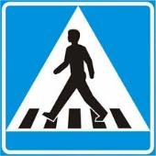
Muista aina liikennesäännöt ja noudata niitä.
Notes:
Liikennesäännöt.
Mikä tehtävä liikennesäännöillä? Mitä tapahtuisi, jos liikennesääntöjä ei olisi?
Ajoväylillä liikkuu paljon kulkuneuvoja. Lapset voivat ehdottaa.
Mitä kulkuneuvoja voi liikkua jalkakäytävällä, ajokaistalla.
Miten huomioidaan muu liikenne: Näy, ole valmis pysähtymään: Anna tilaa, äänimerkki...

Slide 14
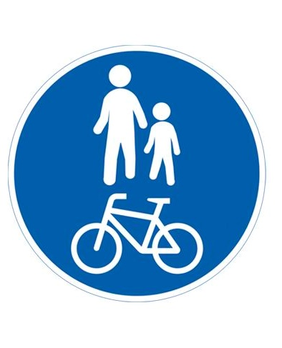
Pyöräile turvallisesti
Muista kypärä!
Alle 12-vuotias lapsi saa ajaa pyörätiellä sekä jalkakäytävällä.
Pyörätiellä ajetaan oikeassa reunassa.
Jos käytössäsi ei ole pyörätietä, aja tien oikeassa reunassa erityistä varovaisuutta noudattaen.
Notes:
Oikeudet ja velvollisuudet: Käytetään pyörätietä. Lapset saavat ajaa myös jalkakäytävällä.
Huomioidaan jalankulkijat, lemmikit. Kohdatessa hidastetaan tarvittaessa vauhtia ja annetaan tilaa myös toisille.
Keskitytään liikenteeseen.
Kypärän tärkeys. (Kännykän kuoret/pyöräilykypärä -vertaus).

Slide 15
Kuinka toimia, jos pyöräillessä käy vahinko?
Tulikettu - pyöräilyonnettomuus - YouTube
Notes:
Pyöräilyonnettomuus ja avun hälyttäminen.
Autetaan toista kykyjen mukaan.
Hankitaan lisäapua tarpeen vaatiessa soittamalla 112.
Kaveria ei jätetä.
Keskustellaan videon jälkeen lapsia mietityttävistä tilanteista.

Slide 16
Suojatien käyttö
Ole
tarkkana myös suojatiellä!
Käytä suojatietä aina, kun se on mahdollista.
Älä juokse suojatielle.
Odota, että autoilija on huomannut sinut ja pysähtynyt ennen kuin ylität suojatien.
Notes:
Oikeudet ja velvollisuudet: Käytetään pyörätietä. Lapset saavat ajaa myös jalkakäytävällä.
Huomioidaan jalankulkijat, lemmikit. Kohdatessa hidastetaan tarvittaessa vauhtia ja annetaan tilaa myös toisille.
Keskitytään liikenteeseen.
Kypärän tärkeys. (Kännykän kuoret/pyöräilykypärä -vertaus).

Slide 17
Muista tarkkaavaisuus liikenteessä!
Emme ole liikenteessä yksin.
Keskittyminen yhteen asiaan vie huomion muilta asioilta.
Notes:
Keskity liikenteessä vain sääntöihin ja liikkumiseen. Käytä puhelinta silloin, kun se on turvallista eikä sen käyttö aiheuta vaaraa.
Esim. Pyöräillessä puhelimen käyttö voi aiheuttaa vaaratilanteita sinulle ja toisille.

Slide 18
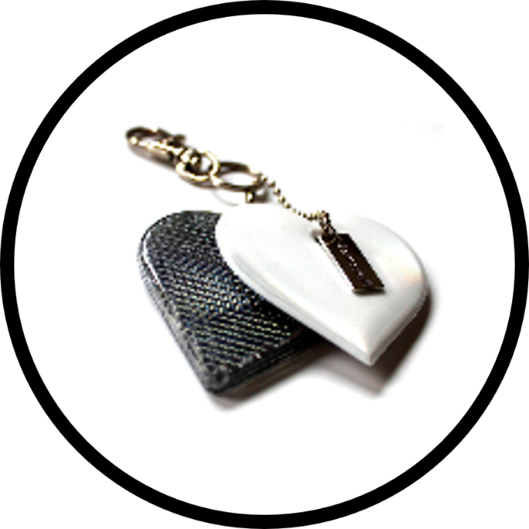
Muista myös nämä!
Notes:
Pyöräilykypärä, valot. Muista myös punainen takavalo.
Tarkkaile muuta liikennettä, vaikka pyöräilet kaverin kanssa.
Jos kuljet autolla, muista turvavyö. Heijastin. Pelastusliivit. 112-sovellus.

Slide 19
KIITOS, kun jaksoit kuunnella ja osallistua!

